Slide 1
Sistemas Operacionais I
ANÁLISE E DESENVOLVIMENTO DE SISTEMAS
Prof. Ms. José Geraldo de Moraes - http://lattes.cnpq.br/3313135299163906

Slide 2
Roteiro – Sistemas de Arquivos
Introdução
Arquivos
Organização de Arquivos
Métodos de Acesso
Operações de Entrada/Saída
Atributos
Diretórios
Gerência de Espaço Livre em Disco
Gerência de Alocação de Espaço em Disco
Proteção de Acesso
Tipos de File Systems

Slide 3
Introdução
O Sistema de Arquivos é a parte mais visível do Sistema Operacional para o usuário
Cria um recurso lógico a partir de recursos físicos através de uma interface coerente e simples, fácil de usar
Mecanismo para armazenamento e acesso a dados e a programas nas unidades de Armazenamento (Discos, Pen-Drives, etc.)
Duas partes básicas:
Arquivos
Armazenamento de dados e de programas
Diretórios
Organização e informações sobre arquivos

Slide 4
Objetivos do Sistemas de Arquivos
Fornecer mecanismos para usuários manipular arquivos e diretórios
Garantir a validade e coerência de dados
Minimizar ou eliminar o risco de perda/alteração de dados
Otimizar o acesso
Fornecer suporte a outros sistemas de arquivos
Suporte a vários usuários (multiprogramação)
Uso compartilhado (proteção e acesso concorrente)

Slide 5
Requisitos do usuário
Cada usuário deve ser capaz de:
Criar, apagar, ler e alterar arquivos
Controlar as permissões de acesso a seus arquivos
Nomear arquivos de forma simbólica
Estruturar os arquivos de forma a adequá-los a suas necessidades específicas
Criação de diretórios e subdiretórios
Realizar back-ups e recuperar arquivos em caso de problemas

Slide 6
Requisitos do Sistema Operacional
O Sistema Operacional deve ser capaz:
Descrever a localização de todos os arquivos e de seus atributos
Via diretório
Gerenciar espaço físico do disco
Alocar blocos livres a arquivos em criação/expansão
Liberar blocos de arquivos removidos
Mecanismos para localizar eficientemente blocos (setores) que compõem arquivos

Slide 7
Conceitos Básicos
Arquivos
Recipientes que contêm dados
Diretórios
Conjuntos de referências a arquivos
Partição
Abstração que permite a partir do disco físico criar discos lógicos

Slide 8
Conceito de Arquivos
Informação pode ser armazenada em diferentes tipos de mídia
O Sistema Operacional deve oferecer uma visão uniforme da informação independente do dispositivo físico de armazenamento
Visão lógica é o arquivo
Arquivos são mapeados para dispositivos físicos
Arquivos possuem:
Nome
Atributos
Estrutura interna
Tipo
Método de acesso
Operações

Slide 9
Nomes de arquivos
Quando arquivos são criados, nomes são atribuídos a esses arquivos;
Arquivos são referenciados por meio de seus nomes;
Tamanho :
DOS (até 08 Caracteres)
Windows (primeiras versões: até 260 Caracteres)
Linux (Não há)
Composição :
Letras, Números, caracteres especiais (ex.: 2.DOC, aula-2.doc)
Alguns Sistemas Operacionais são sensíveis (Case Sensitive) a letras maiúsculas e minúsculas e outros não;

Slide 10
Nomes de arquivos
Alguns sistemas suportam uma extensão relacionada ao arquivo:
MS-DOS: 1-3 caracteres; suporta apenas uma extensão;
LINUX: extensão pode conter mais de 3 caracteres;
LINUX suporta mais de uma extensão: Ex.: exemplo.c.Z (arquivo com compressão);
LINUX também permite que arquivos sejam criados sem extensão;
Uma extensão, geralmente, associa o arquivo a algum aplicativo:
.doc – Microsoft Word;
.c – Compilador C;

Slide 11
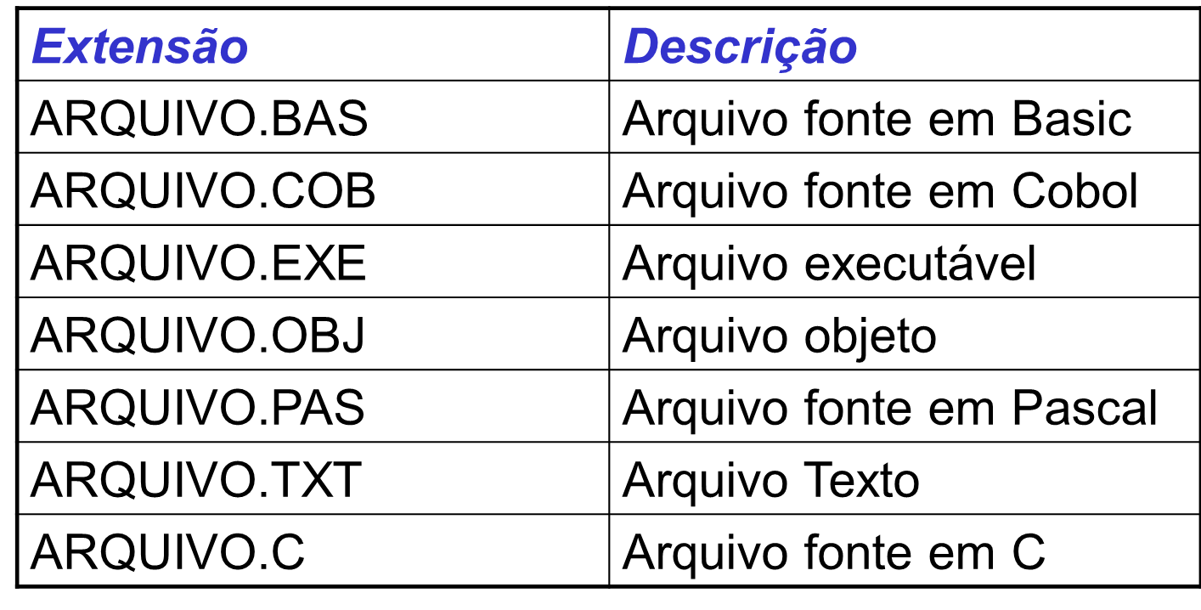
Extensão de Arquivos

Slide 12
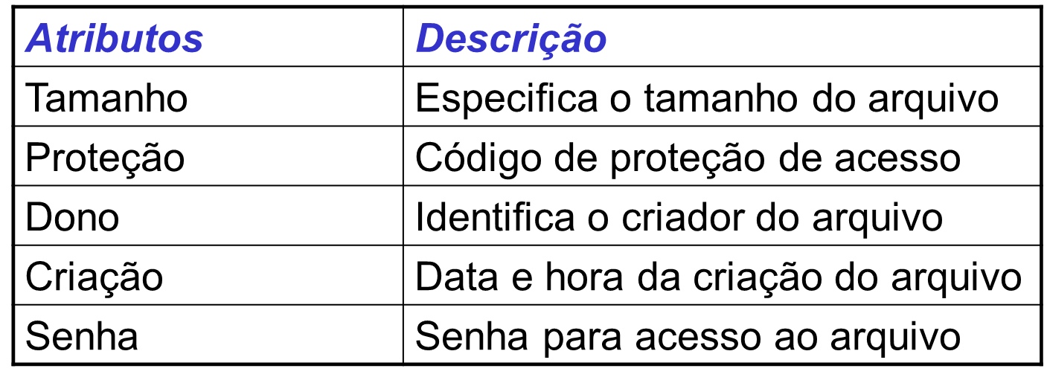
Atributos de Arquivos
Além do nome e dos dados, todo arquivo tem outras informações associadas a ele → atributos;
A lista de atributos varia de SO para SO;

Slide 13
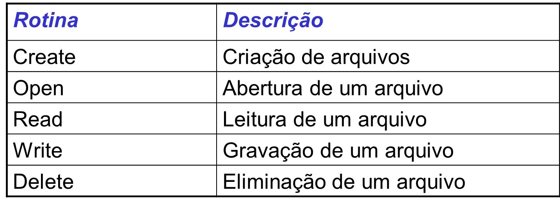
Operações de Entrada/Saida
Rotinas de E/S : Diferentes SOs provêm diferentes operações que permitem armazenar e recuperar arquivos;
Operações mais comuns (system calls):

Slide 14
Organização de Arquivos
A Organização de arquivos consiste em como os seus dados estão internamente armazenados.
Organização não estruturada : o sistema de arquivos não impõe nenhuma estrutura lógica para os dados.
Organização Indexada : o sistema de arquivos organiza os arquivos através de chaves de índices.

Slide 15
Métodos de Acesso
Forma como o Sistema de Arquivos pode recuperar / acessar dados no Disco.
Acesso seqüencial
Acesso direto
Acesso Indexado

Slide 16
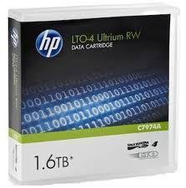
Métodos de Acesso
Acesso seqüencial : uma leitura sempre acessa o próximo registro e avança um ponteiro sobre o arquivo. O ponteiro indica qual a próxima posição a ser lida ou escrita.
Ex.: Armazenamento em fitas magnéticas (DLT, LTO) utiliza este método.

Slide 17
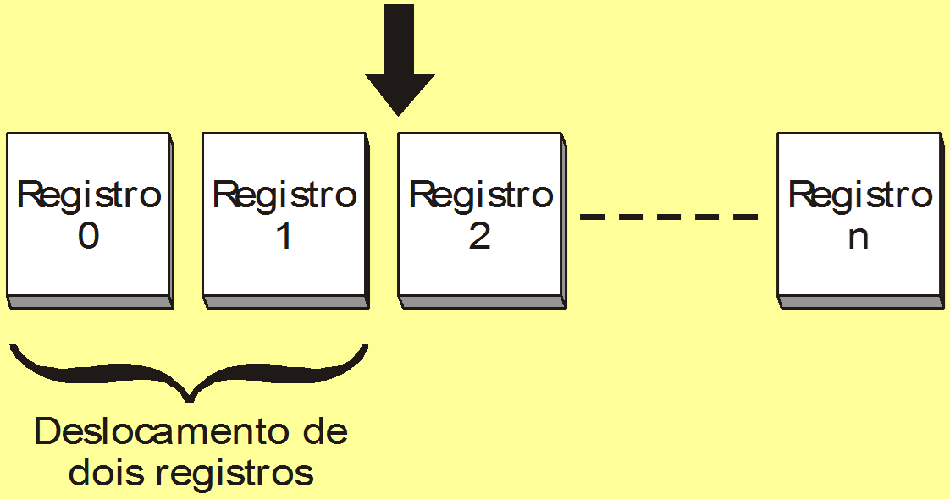
Métodos de Acesso
Acesso direto : Permite a leitura/gravação de um registro diretamente na sua posição. Este método é realizado através do número do registro, que é a sua posição relativa ao início do arquivo.

Slide 18
Métodos de Acesso
Acesso indexado ou por chave: o arquivo deve possuir uma área de índice onde existam ponteiros para os diversos registros e a partir desta informação realiza-se um acesso direto.

Slide 19
Sistema de Diretórios
A estrutura de Diretórios é como o Sistema Operacional organiza logicamente os diversos arquivos contidos em um disco.
Diretório de nível único
Diretório de dois níveis
Diretórios em forma de árvore

Slide 20
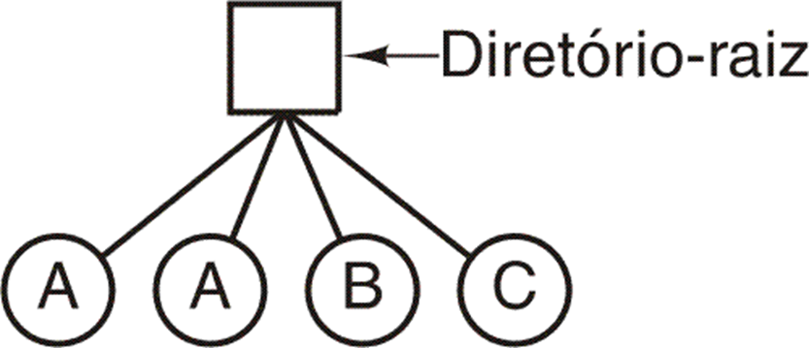
Diretório de um único nível
Todos os arquivos fazem parte do mesmo diretório;
Problemas de organização no caso de muitos arquivos.
É necessário nome único para cada arquivo.

Slide 21
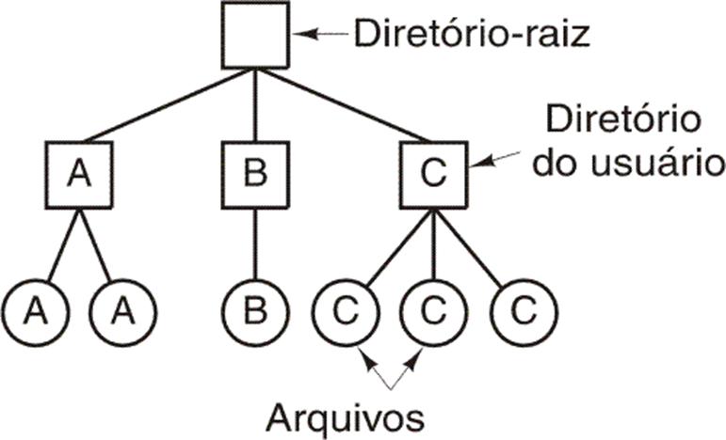
Diretório de dois níveis
Criam-se diretórios separados para cada Usuário;
No diretório principal mantém-se apenas os endereços dos diretórios dos usuários;
Proteção contra acessos indevidos.

Slide 22
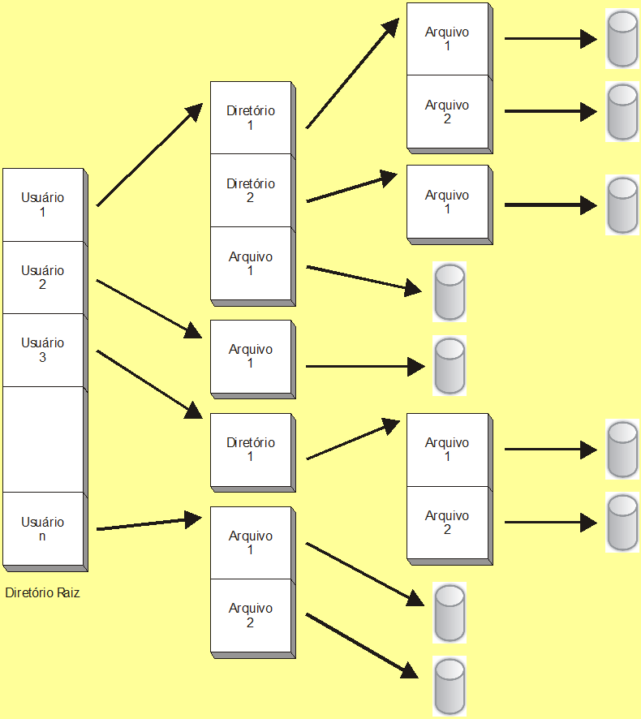
Diretório estruturado em árvores
Os usuários podem criar seus próprios sub-diretórios para organizar seus arquivos;
A árvore possui um diretório raiz;
Cada arquivo possui um pathname (nome do arquivo composto pelos nomes de diretórios que formam o caminho da raiz até ele).

Slide 23
Estrutura de Diretórios - Linux
O Sistema Operacional Linux oferece um sistema de arquivos para organizar e gerenciar seus arquivos e diretórios.
A organização dos diretórios pode ser representada graficamente, utilizando uma estrutura em árvore hierárquica. Na figura a seguir, os diretórios são representados por ícones em forma de pastas e os arquivos por ícones em forma de documentos.

Slide 24
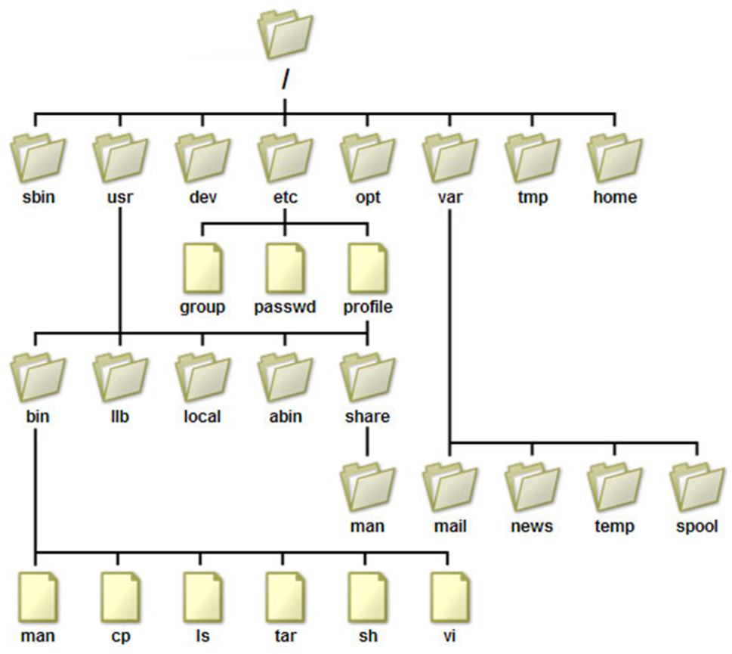
Estrutura de Diretórios - Linux

Slide 25
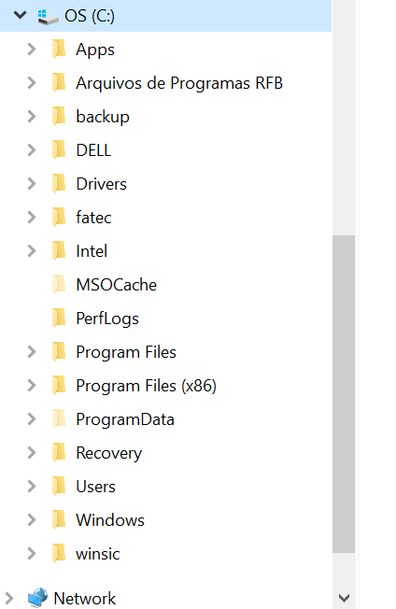
Estrutura de Diretórios - Windows

Slide 26
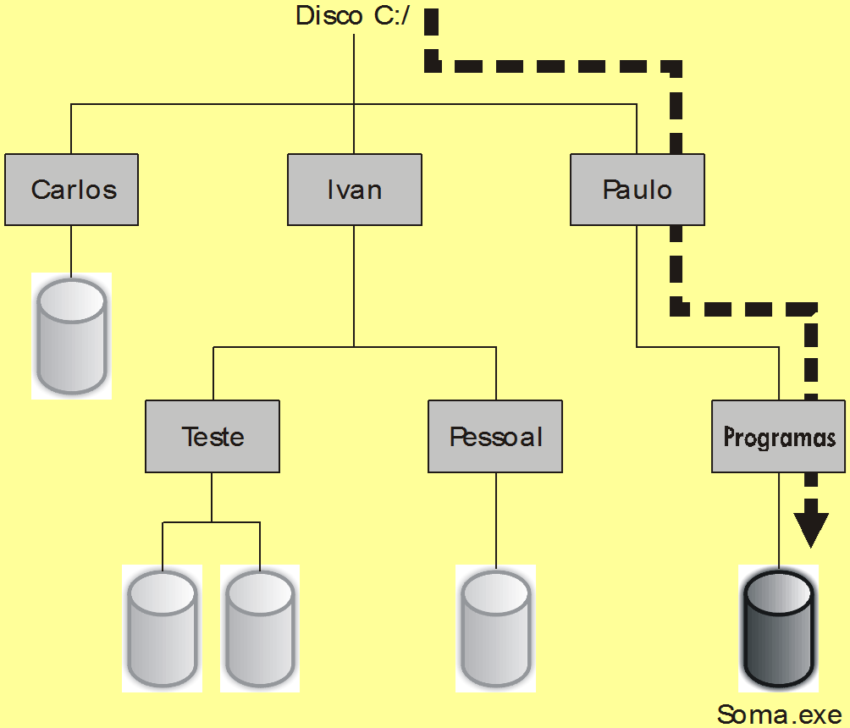
Caminho (path) de um arquivo

Slide 27
Gerência de Alocação de Espaço em Disco
Alocação Contígua : Consiste em armazenar um arquivo em blocos sequencialmente dispostos no disco. Ex: arquivo com 150k, blocos de 1k, seriam alocados 150 blocos consecutivos ao arquivo;
Simples de implementar;
O arquivo pode ser lido de maneira eficiente;
Problemas: determinar o tamanho do arquivo;
Apresenta outro problema chamado Fragmentação dos espaços livres.
Alocação contígua é viável em CD-DVD-ROMS

Slide 28
Gerência de Alocação de Espaço em Disco

Slide 29
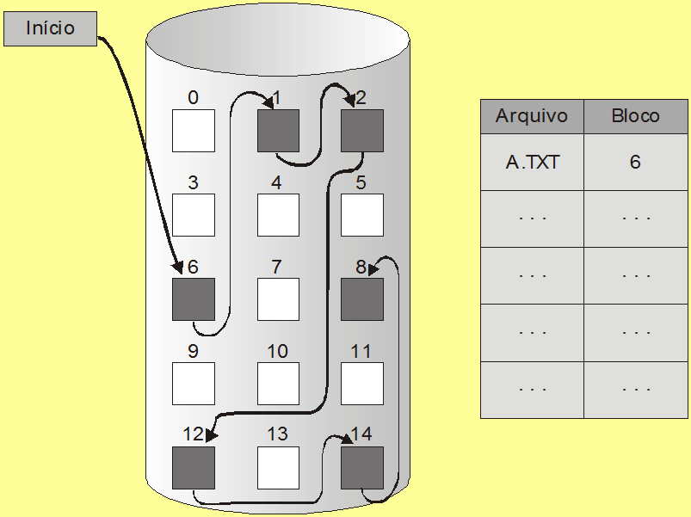
Gerência de Alocação de Espaço em Disco
Alocação Encadeada : um arquivo pode ser organizado como um conjunto de blocos ligados logicamente no disco, independente da sua localização física. Cada bloco deve possuir um ponteiro para bloco seguinte. Ex.: FAT

Slide 30
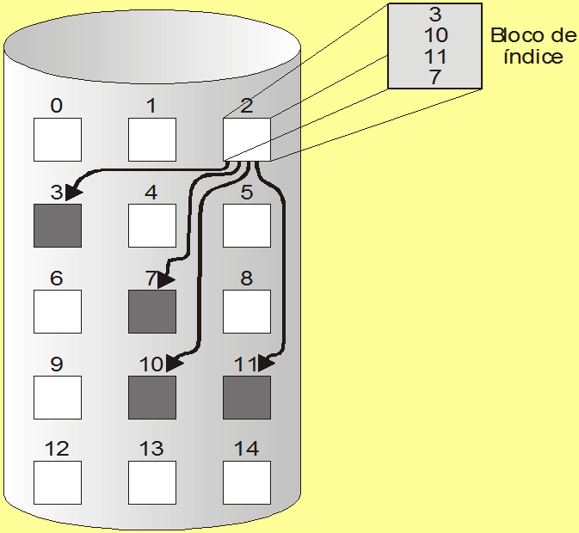
Gerência de Alocação de Espaço em Disco
Alocação Indexada : Técnica que mantém os ponteiros de todos os blocos do arquivo em uma única estrutura denominada bloco de índice (que deve estar na Memória) Ex. UNIX

Slide 31
Gerência de Alocação de Espaço em Disco
Estratégias de Alocação : No momento em que o SO deseja alocar espaço para armazenar um arquivo, pode existir mais de um segmento livre disponível com o tamanho exigido. Neste caso, é utilizada uma estratégia de alocação :
BEST FIT
FIRST FIT
WORST FIT

Slide 32
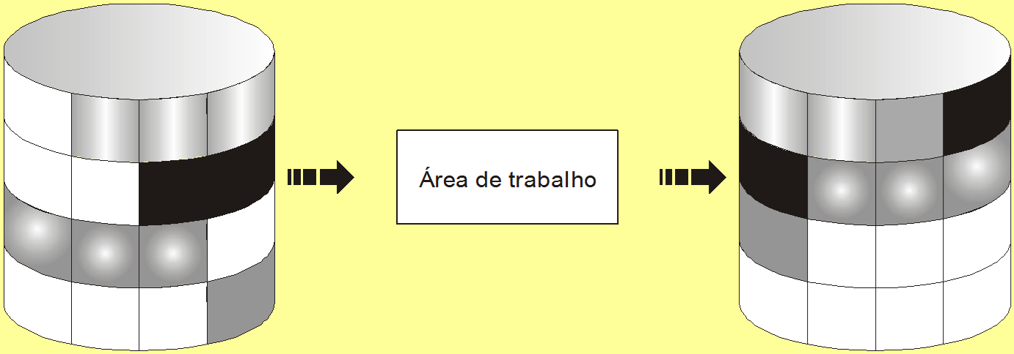
Gerência de Alocação de Espaço em Disco
Fragmentação : Como os arquivos são criados eliminados frequentemente, os segmentos livres vão se fragmentando em pequenos pedaços por todo o disco. É necessário que seja executada uma rotina que reorganize todos os arquivos no disco de maneira que só exista um único segmento de blocos livres (desfragmentação).

Slide 33
Proteção de Acesso
Considerando que os meios de armazenamento são compartilhados é necessário ter mecanismos de proteção para garantir a proteção de arquivos e diretórios.
Qualquer sistema de arquivos deve possuir mecanismos próprios para proteger o acesso as informações gravadas e o tipo de acesso é mediante concessão ou não de acessos que podem ser realizados como a leitura (read), gravação (write), execução (execute) e eliminação (delete).
Existem diferentes mecanismos e níveis de proteção, cada qual com suas vantagens e desvantagens – para cada tipo de sistema, um modelo é mais adequado do que o outro.

Slide 34
Proteção de Acesso
Senha de Acesso : É bastante simples e se resume ao usuário ter conhecimento da senha e a liberação do acesso ao arquivo concedida pelo sistema.
Cada arquivo possui apenas uma senha, o acesso é liberado ou não na sua totalidade.
Não é possível determinar quais tipos de operações podem ou não ser concedidas e outra desvantagem é a dificuldade de compartilhamento já que todos os demais usuários deveriam ter conhecimento da senha.

Slide 35
Proteção de Acesso
Senha de Acesso : É bastante simples e se resume ao usuário ter conhecimento da senha e a liberação do acesso ao arquivo concedida pelo sistema.
Cada arquivo possui apenas uma senha, o acesso é liberado ou não na sua totalidade.
Não é possível determinar quais tipos de operações podem ou não ser concedidas e outra desvantagem é a dificuldade de compartilhamento já que todos os demais usuários deveriam ter conhecimento da senha.

Slide 36
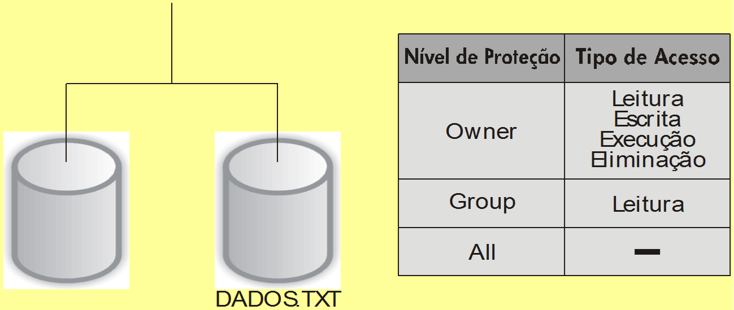
Proteção de Acesso
Proteção por grupos de usuários : Este tipo de proteção tem como princípio a associação de cada usuário do sistema a um grupo. Os grupos são criados com o objetivo de compartilhar arquivos e diretórios.

Slide 37
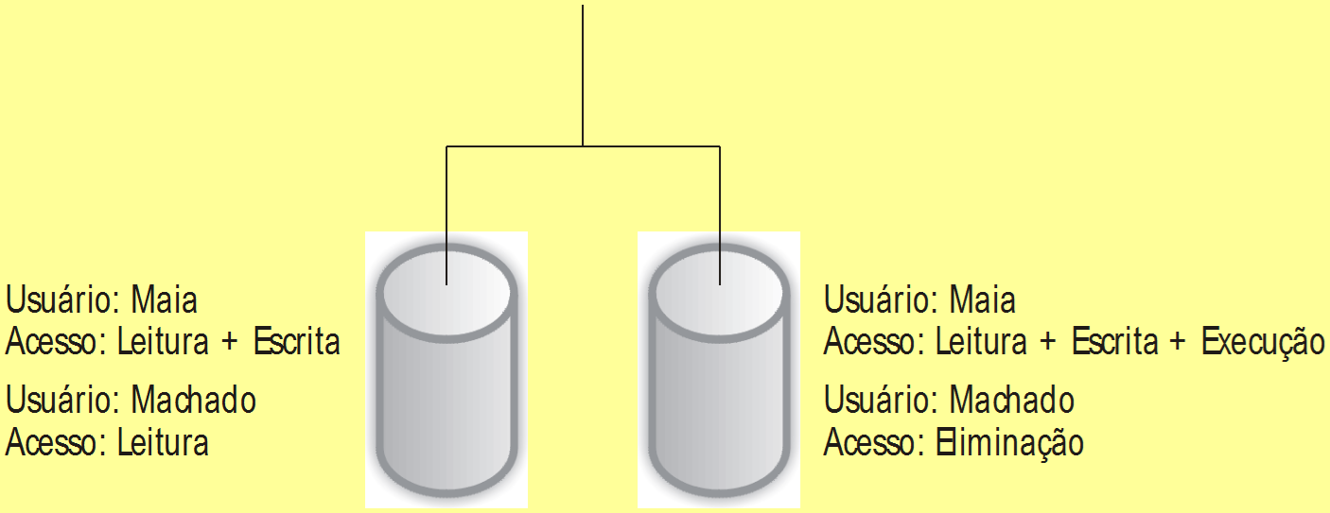
Proteção de Acesso
Lista de Controle de Acesso : (ACL) consiste em uma lista associada a cada arquivo, onde são especificados quais os usuários e os tipos de acesso permitido.

Slide 38
Proteção de Acesso - Linux
O Sistema Operacional Linux incorpora uma estrutura de três camadas para definir quem tem acesso a cada arquivo e diretório:
user / owner- representa o proprietário do arquivo group - representa o grupo que pode ter acesso ao arquivo other / all - representa todos os outros usuários do sistema

Slide 39
Proteção de Acesso - Linux
Há três tipos de acesso, tanto para arquivos como para diretórios:
Read Arquivo - o conteúdo pode ser examinado Diretório - o conteúdo pode ser examinado
Write Arquivo - o conteúdo pode ser alterado Diretório - o conteúdo pode ser alterado
Execute Arquivo - pode ser usado como um comando Diretório - pode tornar-se o diretório de trabalho corrente

Slide 40
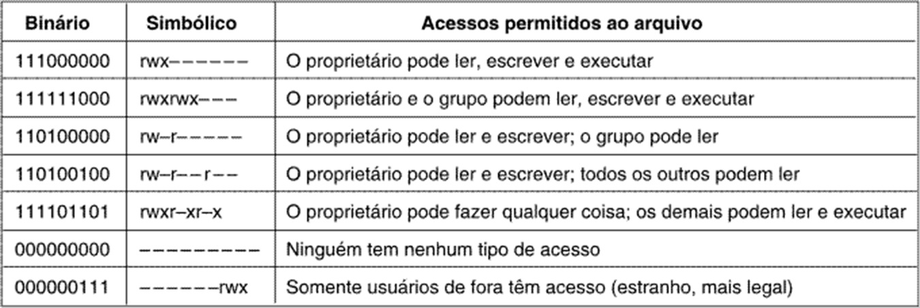
Proteção de Acesso - Linux

Slide 41
Tipos de File System
FAT 16
FAT32
ISO9660
NTFS
ReFS
VFS (Virtual File System)
VFAT
EXT (extended)
EXT2 (second extend file system)
EXT3
HFS+

Slide 42
FAT 16 (file allocation table)
Trata-se de um sistema de arquivos de 16 bits de endereçamento, não aceita LFN (long file name) e suporta no Máximo 65.536 clusters com tamanho máximo de 32 Kbytes.
Cluster é o menor espaço de um disco que pode ser alocado para armazenar um arquivo.
Cada partição pode ter no máximo 2 GB, sendo que a perda de espaço no disco é muito grande.
O Linux é compatível com o FAT16, podendo pode ler e gravar dados nesta partição.

Slide 43
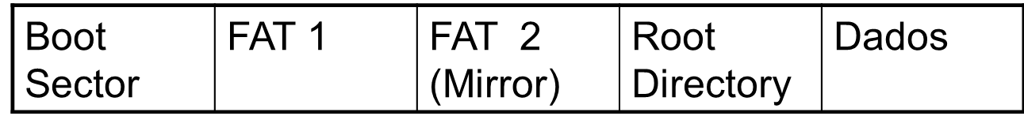
FAT 16 (file allocation table)
Setor de boot: o setor que contém a primeira imagem a ser carregada ao boot.
FAT (1) e FAT (2): tabela de alocação dos arquivos, espelhada.(obs: a estrutura de diretório contem os ponteiros para os blocos iniciais dos arquivos)
Diretório raiz: ponto de entrada
Dados: espaço para outros diretórios e arquivos

Slide 44
FAT 32
Suporta LFN, e clusters menores (até 4 Kbytes), permitem uma economia de 15 a 30 % de espaço em disco, porém é cerca de 6% mais lento que FAT16 e, conforme a Microsoft, é possível ter em um disco uma partição FAT32 de até 2 TB.
Outro problema é que alguns Sistemas Operacionais não enxergam este tipo de partição.
Taxa de fragmentação é altíssima nos dois sistemas de arquivos (FAT16 e FAT32)

Slide 45
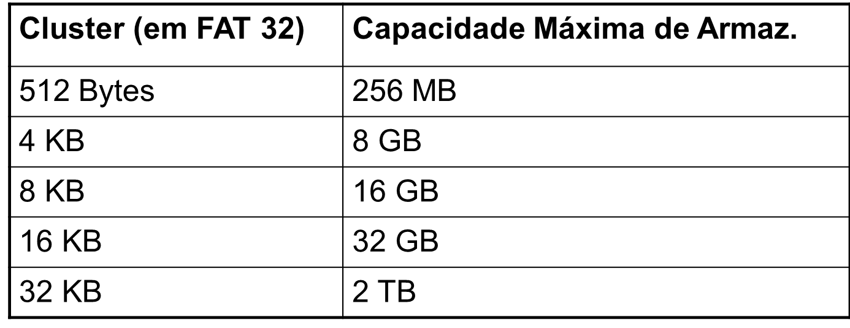
FAT 32
A Microsoft estabeleceu clusters de 4 KB em partições de até 8 GB. Acima disto, o tamanho dos clusters varia de acordo com o tamanho do disco.
Ex.: chkdsk (exibe o tamanho de clusters utilizados)

Slide 46
NTFS
O NTFS é um sistema de arquivos super complexo, porém bastante sofisticado e robusto. Desenvolvido para o Windows NT, este sistema foi aperfeiçoado e se encontra no Windows 2003.
Características :
cotas de disco,
compactação de arquivos ,
suporte ao Active Directory,
criptografia
LFS (Long File Service), responsável pelo sistema de Tolerância a Falhas.
Nível de fragmentação baixíssimo em relação aos ancestrais e teoricamente tem suporte de até 16 Hexabytes de espaço em disco.
Consegue se recuperar de problema no disco sem resultar em perda de dados (tolerância à falhas)

Slide 47
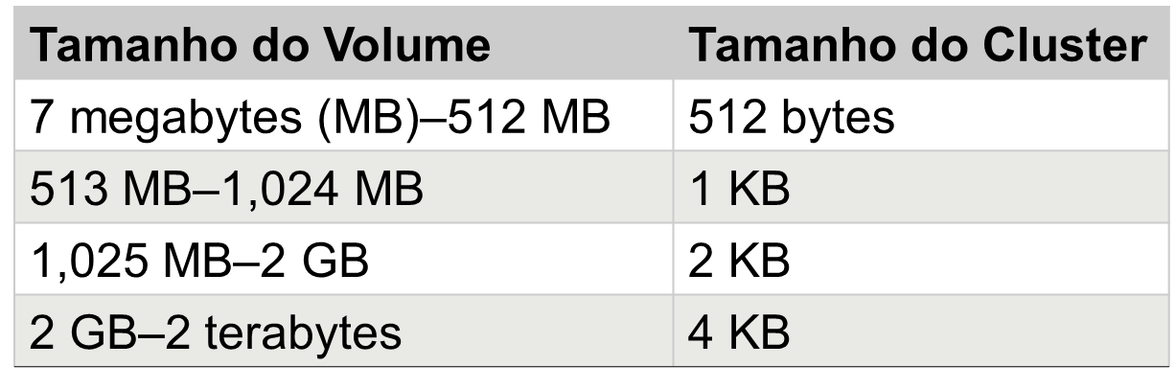
NTFS
Os clusters têm tamanhos variados de acordo com o tamanho da partição e do tipo de sistema de arquivo; podem variar desde 512 bytes até 64 kB.
No NTFS o valor padrão de cluster é de 4 kB. O problema é que, com um número muito grande de clusters, o processamento necessário para encontrar os dados desejados passa a ser muito pesado, resultando numa queda de desempenho.

Slide 48
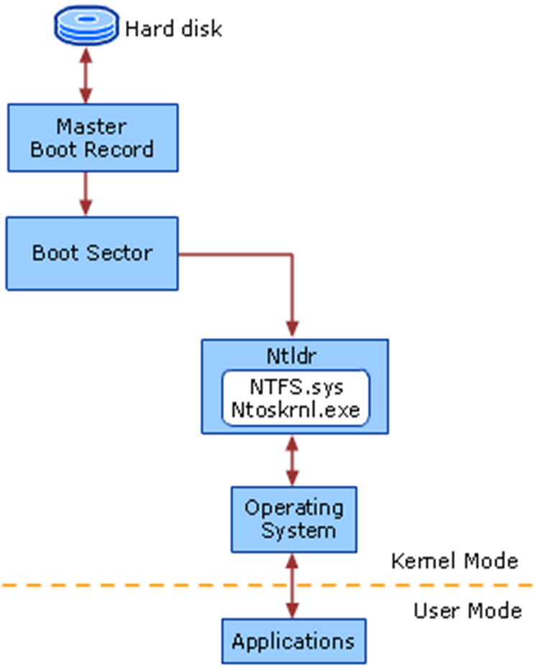
Componentes - NTFS

Slide 49
Componentes - NTFS

Slide 50
ReFS
O sistema de arquivos ReFS (Resilient File System) é o Sistema de Arquivos mais recente da Microsoft, projetado para otimizar a disponibilidade de dados, gerenciar eficientemente a escalabilidade de grandes quantidades de dados e garantir a integridade dos dados através da chamada “resiliência” à corrupção de arquivos. O ReFS foi projetado para lidar com os novos cenários de crescimento de dados e como base para futuras inovações. Principais características :
Modelo gravação transacional: Oferece proteção contra falta de energia.
Reparo/autocura proativos: Deteccao de corrupcao, reparos automaticos.
Integridade dos dados: Reduz a corrupcao de Discos.
Disponibilidade melhorada: Reparos de Volumes ReFS enquanto ainda estao online.
Escalabilidade: trabalha com conjunto de dados extremamente grandes.

Slide 51
EXT3
O EXT3 é uma evolução do EXT2 que traz novos recursos como: sistema de tolerância à falhas e recursos de journaling.
O EXT3 passou a ser efetivamente suportado pelo kernel do Linux a partir da versão 2.4.
O EXT3 suporta três diferentes tipos do journaling :
Journal: grava todas as mudanças em sistema de arquivos. É o mais lento dos três.
Ordered: grava somente mudanças em arquivos metadata (arquivos que guardam informações sobre outros arquivos). É o padrão nos sistemas de arquivos EXT3.
Writeback: também só grava mudanças para o sistema de arquivo em metadata, mas utiliza o processo de escrita do sistema de arquivos em uso para gravação. E o mais rápido Journaling EXT3, mas o menos confiável
sudo gedit /etc/fstab
Acrescentar a seguinte linha :
/dev/hda1 / ext3 defaults,errors=remount-ro,atime,auto,rw,dev,exec,suid,nouser,data=writeback 0 1

Slide 52
EXT3
“Journaling” é um recurso que possui a capacidade de acompanhar as mudanças que são feitas no sistema de arquivos (por exemplo, gravações/atualizações de dados) antes que realmente sejam feitas.
Essas informações que o journaling captura são então armazenadas em uma parte separada do sistema de arquivos, denominada ''Journal'' (também conhecida por "registros de log").
Quando as informações são armazenadas no Journal, o sistema de arquivos aplica as mudanças registradas nele e então, remove as informações do Journal.

Slide 53
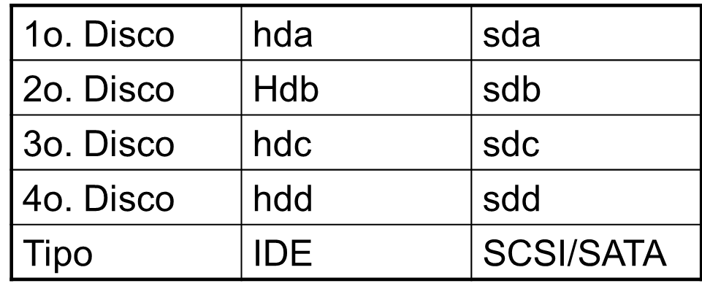
EXT3
Regra utilizada na nomenclatura
IDE = hd,
SCSI / SATA = sd;
De acordo com a posição do disco ela assume uma letra, conforme a tabela abaixo:
Fdisk = Ferramenta para criação de partições no Linux

Slide 54
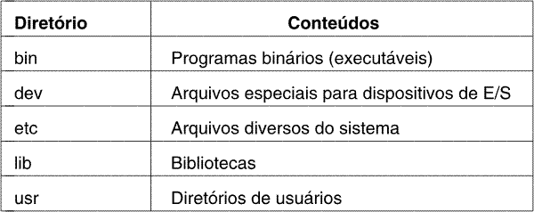
EXT3
Diretórios importantes do Linux

Slide 55
EXT4
Sucessor do EXT3, utiliza clusters de até 4 Kb, permite arquivos de até16 TB de tamanho. Também existe a possibilidade de criar até 64.000 subdiretórios, o dobro da capacidade do EXT3.
Consegue gerenciar partições de até 1 Hexabyte
Consegue ler e gravar em partições EXT2/EXT3 mantendo compatibilidade.
Possui suporte avançado a journaling.

Slide 56
Revisão – Sistemas de Arquivos
O menor espaço de um disco, usado para armazenar arquivos e que recebe um único endereço, registrado na Tabela de Alocação de arquivos do disco é chamado:
a) Trilha
b) Cluster
c) Sistema de Arquivos
d) Setor
e) Nó

Slide 57
Revisão – Sistemas de Arquivos
Qual a implementação de diretórios é utilizada na maioria dos Sistemas Operacionais:
a) Single Level
b) Two Level
c) Diretório Estruturado em árvore
d) Estrutura de Diretório Cíclica

